Slide 1
前端数据模拟MockJS

Slide 2

教学内容
第一节 mockjs介绍
第二节 mockjs基本使用
第三节 数据生成规则

Slide 3
mockjs介绍
Mock.js 是一款前端开发中拦截Ajax请求再生成随机数据响应的工具，可以用来模拟服务器响应.
优点是非常简单方便, 无侵入性, 基本覆盖常用的接口数据类型.。
支持生成随机的文本、数字、布尔值、日期、邮箱、链接、图片、颜色等。
安装：npm install mockjs

Slide 4
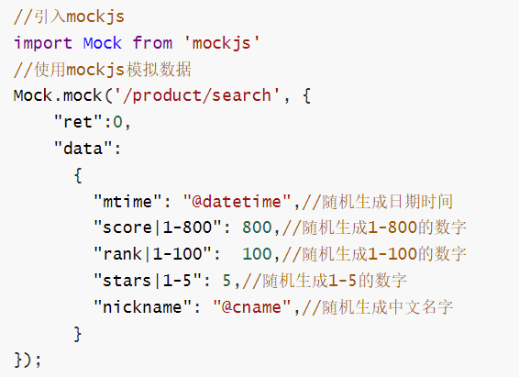
基本使用
在项目中创建mock目录，新建index.js文件

Slide 5
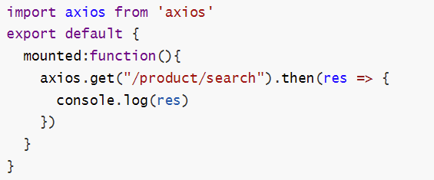
基本使用
组件中调用mock.js中模拟的数据接口，这时返回的response就是mock.js中用Mock.mock(‘url’,data）中设置的data

Slide 6
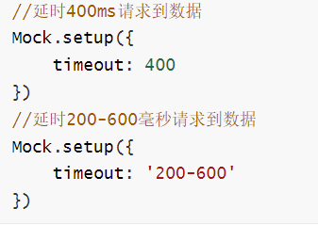
核心方法
Mock.mock( rurl?, rtype?, template|function( options ) )
rurl，表示需要拦截的 URL，可以是 URL 字符串或 URL 正则
rtype，表示需要拦截的 Ajax 请求类型。例如 GET、POST、PUT、DELETE 等。
template，表示数据模板，可以是对象或字符串
function，表示用于生成响应数据的函数。
设置延时请求到数据

Slide 7

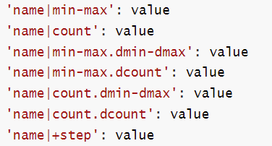
数据生成规则
mock的语法规范包含两层规范: 数据模板 （DTD）、数据占位符 （DPD）
数据模板中的每个属性由 3 部分构成：属性名name、生成规则rule、属性值value：
属性名和生成规则之间用竖线 | 分隔，生成规则是可选的，有 7 种格式：

